Slide 1

Pairwise Learning to Rank Approach using LambdaRank
By: Group Swiper
(12S17008) Rezky Prayitno Simanjuntak
(12S17032) Angelia Regina Ginting
(12S17060) Siti Berliana Manurung
(12S17061) Mega Christy Silalahi

Slide 2
Objectives
01
02
03
04
Pendahuluan
Metodologi
Berisi latar belakang dalam penelitian.
Berisi Metodologi yang akan digunakan.
Eksperimen
Kesimpulan
Berisi hasil eksperimen yang telah dilakukan.
Berisi kesimpulan dari hasil percobaan.

Slide 3

01
Pendahuluan

Slide 4

Pendahuluan
Information retrieval merupakan salah satu metode yang digunakan untuk mengambil data terstruktur yang tersimpan dalam koleksi dokumen, lalu menyediakan informasi yang diperlukan.
Ranking merupakan bagian penting dari masalah pencarian informasi seperti pengambilan dokumen, penyaringan informasi, penempatan iklan online, dan lain sebagainya.
Namun untuk menyelesaikan permasalahan ranking, dapat dilakukan dengan machine learning dengan mempelajari metode Learning to Rank sehingga diperoleh urutan yang memiliki relevansi dan preferensi dokumen yang optimal.

Slide 5

02
Metodologi

Slide 6
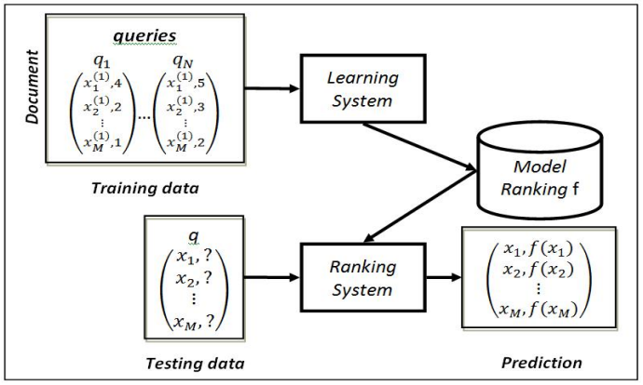
Learning to Rank
Learning to Rank terdiri dari beberapa tahapan proses seperti pada gambar dibawah. Pada umumnya, tahapan pada learning to rank terdiri dari dua bagian utama yaitu learning system dan ranking system.
Learning to Rank merupakan sebuah metode yang menggunakan teknologi machine learning yang bertujuan untuk membangun model ranking dari data pembelajaran, sehingga menghasilkan urutan yang memiliki relevansi dan preferensi yang optimal.
Learning to Rank dapat dilakukan dengan menggunakan beberapa metode ranking konvensional yaitu Vector Space Model (VSM), Term Frequency (TF), Pagerank, Language Model for Information Retrieval (LMIR), Boolean Model (BM25), dan lain sebagainya. Learning to Rank dapat diklasifikasikan menjadi beberapa model yaitu model pointwise, pairwise, dan listwise.

Slide 7
B. Pairwise
Pairwise merupakan salah satu model yang digunakan pada learning to rank dengan memberikan peringkat dengan mempertimbangkan prioritas utama untuk setiap pasangan kueri dan dokumen yang relevan.
Pairwise memiliki keuntungan dan kerugian. Keuntungan pairwise yaitu pairwise dapat digunakan secara langsung untuk mendukung penerapan teori dan algoritma yang ada pada klasifikasi, serta pelatihan pasangan dokumen dapat diperoleh dengan mudah dalam skenario tertentu. Kerugian pairwise yaitu loss function dinilai dari pasangan satu dokumen ke dokumen lain dan bukan secara keseluruhan, sehingga sulit untuk menentukan daftar rankingnya.

Slide 8
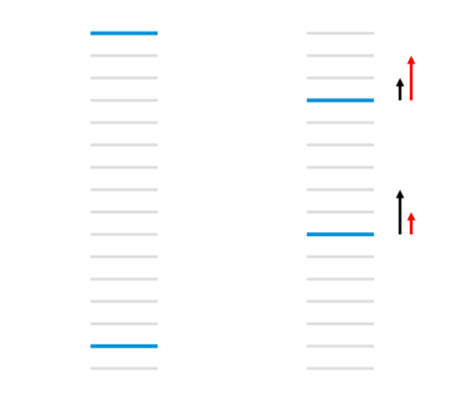
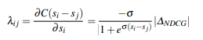
C. LambdaRank
LambdaMART merupakan boosted tree dari LambdaRank yang mengambil dasarnya pada RankNet. LambdaRank pada IR mampu memecahkan masalah dengan menentukan gradien dari biaya yang diberikan. Gradien ini didefinisikan dengan menetapkan aturan tentang bagaimana menukar dua dokumen setelah mengurutkannya berdasarkan skor untuk kueri tertentu.
Salah satu key observation dari LambdaRank yaitu untuk melatih model atau train tidak perlu melakukan biaya sendiri, cukup hanya memerlukan gradien atau biaya yang terkait dengan model score. Pada LambdaRank, simbol atau panah (λ’s) disebut sebagai gradien.

Slide 9

03
Eksperimen

Slide 10

The LETOR Benchmark Datasets
Dataset yang digunakan pada percobaan ini yaitu dataset LETOR 4.0 MQ2008. LETOR adalah sebuah kumpulan data untuk learning to rank yang bersifat umum atau open source dan diorganisasi oleh Microsoft. Million Query 2008 (MQ 2008) adalah set data benchmark dari dataset LETOR 4.0. MQ 2008 dibuat oleh Microsoft Research Asia dan datanya berasal dari Million Query track TREC 2008.
Desain eksperimen yang digunakan yaitu five-fold cross validation, yaitu dataset MQ2008 akan dibagi menjadi lima bagian untuk setiap bagian dengan jumlah query yang sama. Pada setiap fold tiga bagian akan digunakan untuk melatih model ranking, kemudian satu bagian akan digunakan untuk melakukan validasi model ranking dan untuk sisanya akan digunakan untuk mengevaluasi model ranking

Slide 11
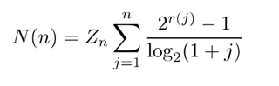



B. Evaluation Measures
Evaluasi yang digunakan pada percobaan ini yaitu dengan menggunakan NDCG. Normalized Discounted Cumulative Gain at Position (NDCG) adalah sebuah ukuran evaluasi pada n dokumen teratas yang berasal dari hasil perangkingan dengan menggunakan lebih dari dua label relevansi. Berikut merupakan formula yang digunakan pada NDCG yaitu sebagai berikut:

Slide 12

C. Experimental Settings
Parameter Lambda Rank yang digunakan untuk mengimplementasikan percobaan ini dapat dilihat pada tabel berikut.
Parameter | Value
Input size | Integer
Hidden Layers size | 100
Activation | relu
solver | adam

Slide 13

D. Results
Berikut merupakan hasil yang didapatkan dengan menggunakan evaluasi Normalized Discounted Cumulative Gain at Position (NDCG)
Fold | Nilai NDCG
1 | 0.621774
2 | 0.654353
3 | 0.639651
4 | 0.615033
5 | 0.59328
NDGC Average | 0.624818

Slide 14

04
Kesimpulan

Slide 15

Kesimpulan
Kesimpulan yang didapatkan berdasarkan percobaan ini yaitu pada percobaan ini dilakukan perangkingan terhadap dataset LETOR 4.0 MQ2008 yang terdiri dari Fold 1 hingga Fold 5 dengan menggunakan metrik evaluasi NDCG pada kelima Fold tersebut. Perangkingan yang dilakukan pada percobaan ini yaitu menggunakan pendekatan pairwise dengan metode LambdaRank. Dari hasil yang sudah diperoleh, dapat dilihat bahwa nilai rata-rata (average) NDCG yang diperoleh dari kelima Fold tersebut sebesar 0.624818.

Slide 16

Thanks

